Slide 1
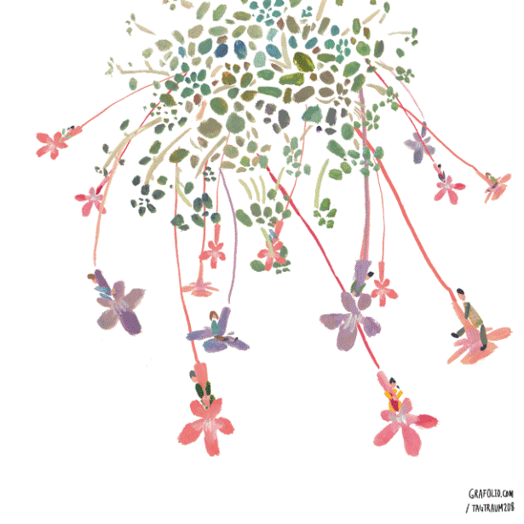
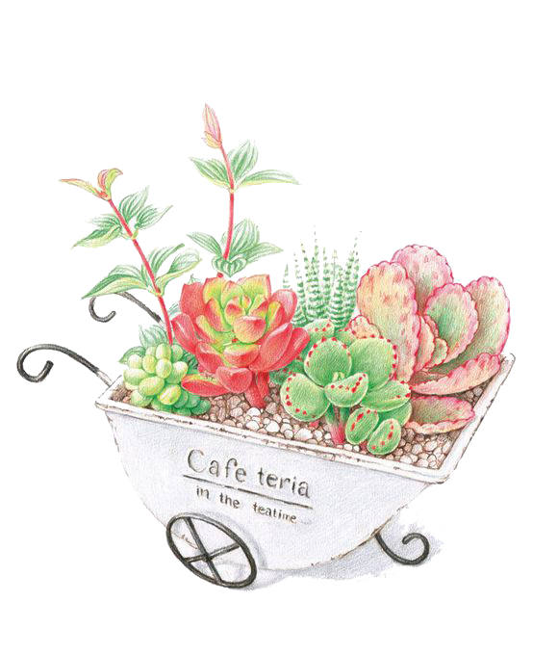
专题六 中国古代经济的发展

Slide 2

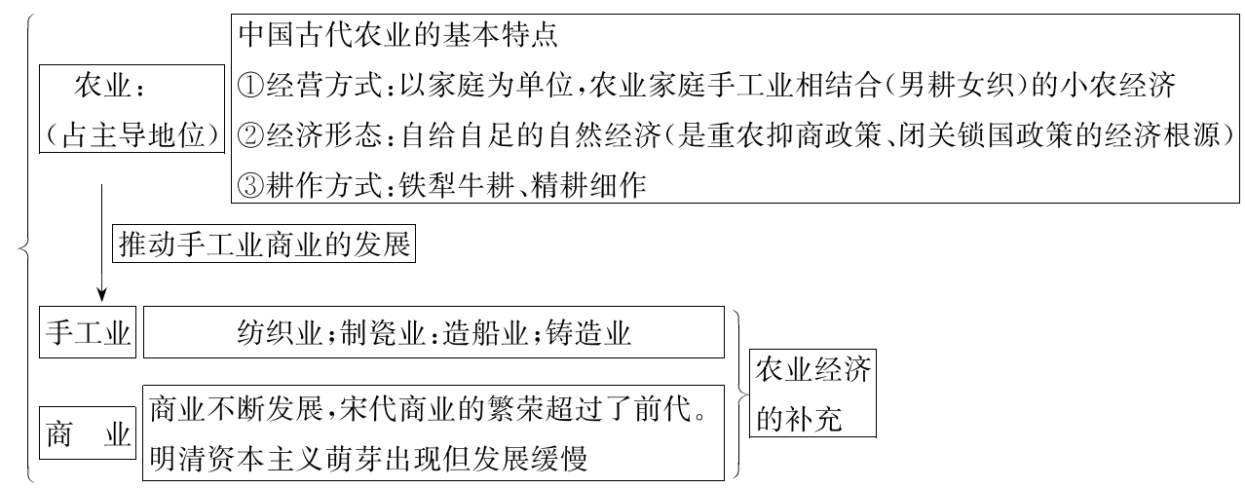
小程序
回首页
一、中国古代经济的发展
（一）中国古代经济的基本结构和特点农业：

Slide 3
小程序
回首页
（二）中国古代农业、手工业、商业的发展
农业 | 生产工具 | 石器（远古居民）→青铜工具（商朝、西周）→铁犁、牛耕（春秋时期开始使用，战国时期广泛使用）→播种耧车（汉代）→曲辕犁、筒车（唐朝）
 | 水利 工程 | （1）战国时期李冰主持修建都江堰，集防洪、灌溉、水运于一体，使成都平原成为沃野，被称为“天府之国” （2）秦始皇命人开凿灵渠，沟通湘江和漓江 （3）西汉时，汉武帝注重发展农业生产，尤其是兴修水利，曾多次开挖水渠，还对黄河进行治理 （4）隋朝，隋炀帝开凿大运河，连接五大水系，全长2000多千米，促进了南北经济的交流

Slide 4
小程序
回首页
农业 | 主要农 作物 | （1）距今10000年左右，我国出现了最早的人工栽培的农作物。长江中下游的先民开始栽培稻，北方地区的先民开始栽培粟和黍。目前，世界上最早的栽培稻、粟和黍均发现于中国 （2）西域的核桃、葡萄、石榴、苜蓿等植物传入中国——汉代丝绸之路 （3）北宋引进占城稻，南宋时太湖流域的苏州、湖州成为全国重要的粮仓；棉花种植推广到江淮和川蜀 （4）明代引进南美洲的玉米、甘薯、马铃薯、花生和向日葵等（新航路开辟的影响）

Slide 5
小程序
回首页
农业 | 农学 巨著 | （1）《齐民要术》：北朝农学家贾思勰著，是我国现存最早的一部完整的农书 （2）《农书》：元代著名科学家王祯著 （3）《天工开物》：明朝科学家宋应星著，对我国古代的农业和手工业生产技术进行了全面的总结，是“中国17世纪的工艺百科全书” （4）《农政全书》：明代农学家徐光启著，是明代末年一部重要的农业科学巨著

Slide 6
小程序
回首页
手工业 | 青铜铸 造业 | （1）原始社会后期出现；商周时期种类丰富，数量众多，制作工艺高超 （2）代表：司母戊鼎、四羊方尊、陕西临潼的秦陵兵马俑
 | 纺织业 | （1）丝织业：①半坡人会从事简单的纺线、制衣；河姆渡人学会养蚕缫丝，遗址出土了中国最早的织布机；②丝绸之路的开通，中国的丝织品运到欧洲，丝织技术处于世界领先地位；③唐朝丝织工艺水平最高，其中蜀锦冠于全国；④北宋时，南方丝织业胜过北方，四川、江浙地区丝织业发达；⑤苏州是明朝的丝织业中心，优质丝绸经郑和船队远扬海外；⑥清朝前期，出现了比较成熟的手工工场，如江宁机户李扁担、李东阳等 （2）棉纺织业：①南宋后期，棉纺织业兴起，海南岛已有比较先进的棉纺织工具；②棉纺织业在明代已从南方推广到北方；③清代出现颇具规模的手工工场，最出名的是佛山镇

Slide 7
小程序
回首页
手工业 | 制瓷业 | （1）唐朝：越窑青瓷、邢窑白瓷、唐三彩 （2）北宋：五大名窑：河北定窑、河南汝窑、均窑、哥窑、官窑；景德镇成为著名的瓷都，南宋时江南地区已成为制瓷业中心 （3）明朝制瓷工艺更加高超：景德镇成为全国的制瓷中心，青花瓷畅销海内外
 | 造船业 | （1）宋朝的造船业领先世界，广州、泉州、明州的造船业在当时居于世界领先地位；北宋建有世界上最早的船坞；南宋沿海地区的海船配备指南针 （2）明朝郑和下西洋，航海规模大、路程远，显示出了明朝造船业的发达 （3）清朝闭关锁国，造船业停滞不前

Slide 8
小程序
回首页
商业 | 秦朝 | 秦始皇统一货币（圆形方孔半两钱）、度量衡，促进了经济发展
 | 汉朝 | ①汉武帝将铸币权和盐铁经营权收归中央，统一铸五铢钱；②张骞通西域，开通了丝绸之路，汉武帝还开辟了多条海上航线
 | 三国两晋南北朝 | 许多北方人为躲避战乱，迁往江南，给南方人带来了先进的生产技术和大量的劳动力，促进了南方的开发，为经济重心的南移奠定了基础

Slide 9
小程序
回首页
（三）古代经济重心的南移
两晋南 北朝 | 江南地区的开发 | 北方连连战乱，南方相对安定，且自然条件优越，更适合农业的发展等，为经济重心逐渐南移奠定了基础（西晋后期形成第一次大规模南迁高潮）
唐朝中 后期 | 开始 | 经过隋唐的大一统，使南北经济都得到了发展，安史之乱后经济重心开始南移
南宋 | 完成 | 那时中央的财政收入，主要来自南方，特别是东南地区

